Slide 1

DynaSLAM
: Tracking, Mapping, and Inpainting in Dynamic Scenes
Berta Bescos, Jose M. Facil, Javier Civeraa, Jose Neira
University of Zaragoza, Spain
RA-L and IROS 2018
Cheolweon Jang

Slide 2
INDEX
CONTRIBUTION
2
BACKROUND
4
CONCLUSION
6
1
CONCEPT
3
HOW
5
SYSTEM

Slide 3
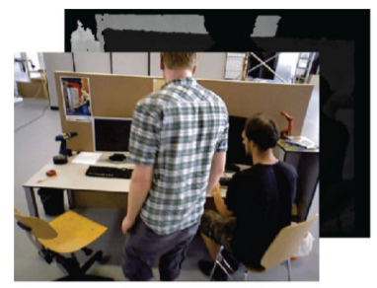
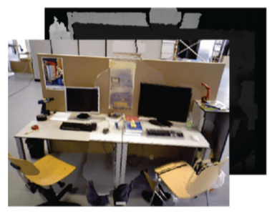
Concept
Remove Dynamic Object and inpainting background
<INPUT>
<OUTPUT>

Slide 4
Contribution
The vast majority of the approaches and datasets assume a static environment
Feature-based
Visual-slam
Direct
DynaSLAM enables slam even in a dynamic environment

Slide 5
How
dynamic objects in visual SLAM reveals several challenges
for both mapping and tracking, including:
Deep-Learning
Segmantaion
어떻게 dynamic object를 지울 것인가
Key point
지워진 부분은 어떻게 보정할 것인가
이전 frame이용

Slide 6
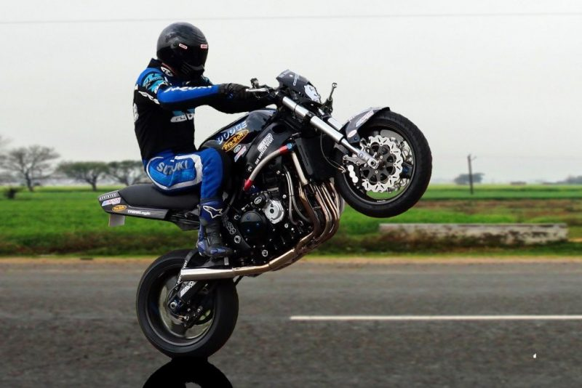
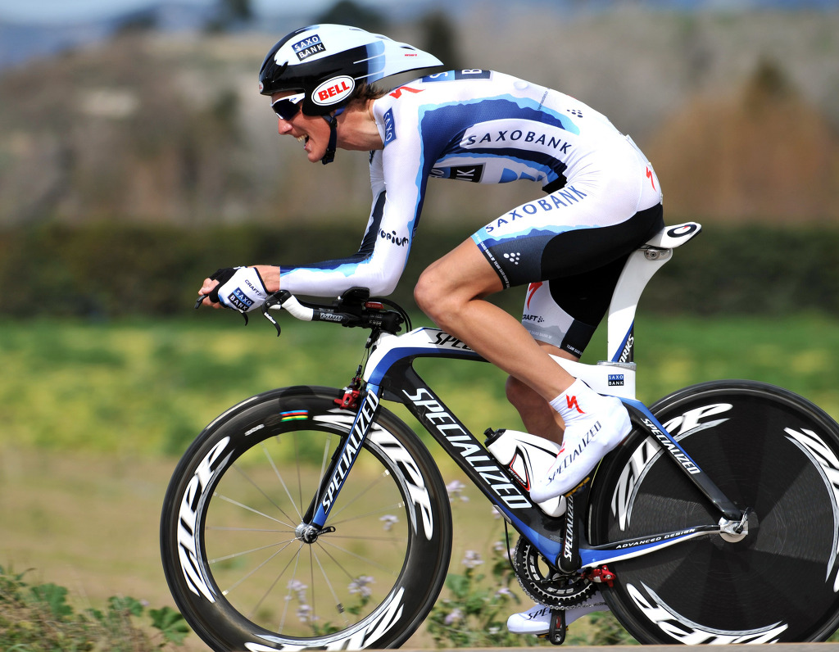
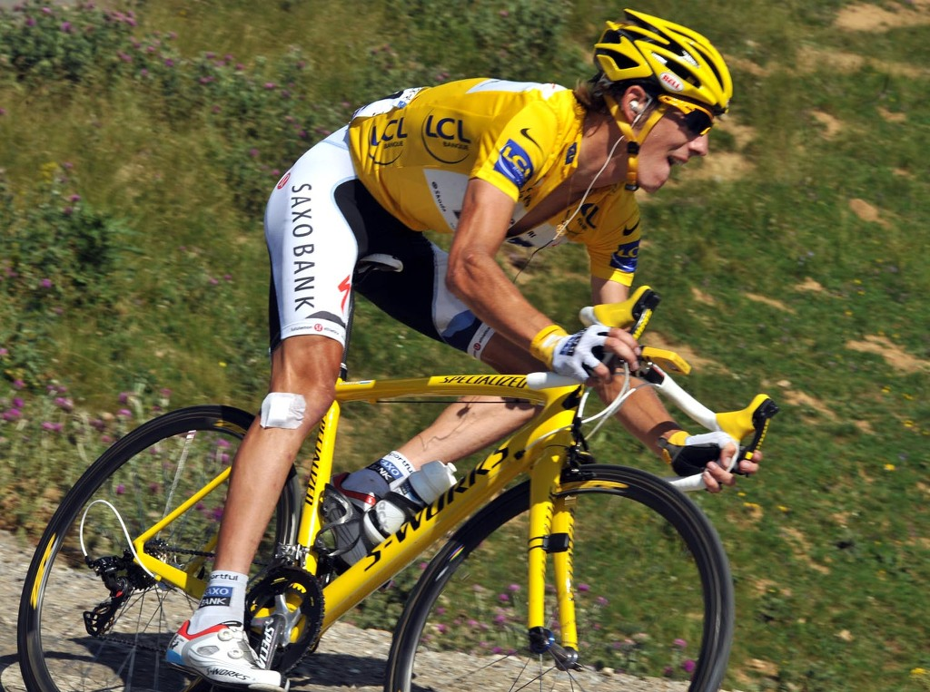
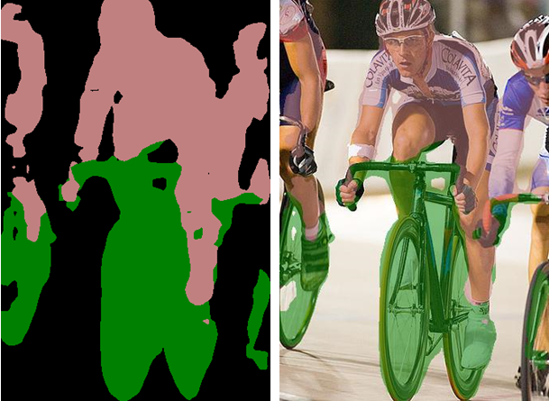
Background Knowledge
Image Recognition
Image Recognition
Detection
Segmentation
Classification

Slide 7
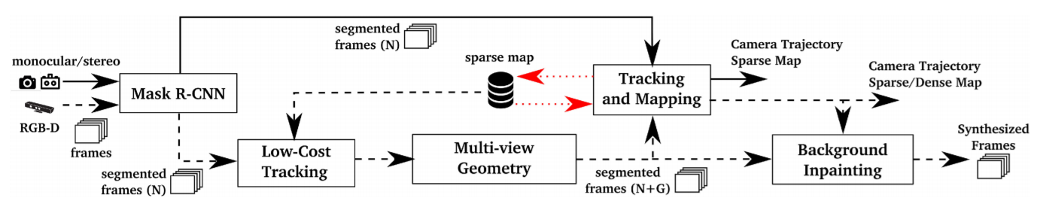
System Description
Camera Input
Monocular, Stereo camera -> only use MASK R-CNN
RGB-D -> use MASK R-CNN & multi-view Geometry
1. Depth가 추가된 만큼 개선된 segmentation
2. Mask R-CNN에서 잡지 못한
potentially dynamic object를 탐지
Ex)bicycle, car, dog…

Slide 8
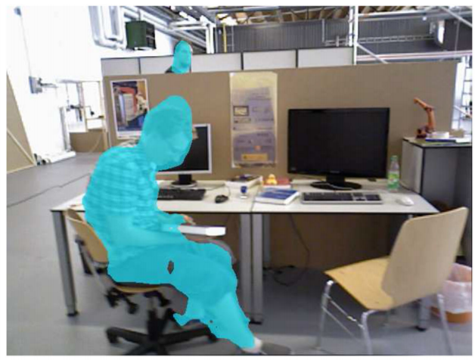
System Description
Mask R-CNN
Most of dynamic objects can be segmented and not used
for tracking and mapping
potentially dynamic object을 잡아내지 못함
뒤에 있는 사람도 잡음
부정확함

Slide 9
System Description
Low-Cost Tracking
이미지의 Static part를 이용해 카메라 pose를 측정
- segmentation의 contour부분은 feature로서 제외하여, tracking에 필요한 Point feature 부각
- ORB-SLAM2의 light version을 사용하여 Low-Cost Tracking을 구현

Slide 10
System Description
Multi-view Geometry
이전프레임(KF)과 현재프레임(CF)의 비교를 통해
potentially dynamic object를 검출

Slide 11
System Description
Multi-view Geometry
정적인화면에 dynamic object가 들어올 때
potentially dynamic object
처음부터 dynamic object가 존재 할 때

Slide 12
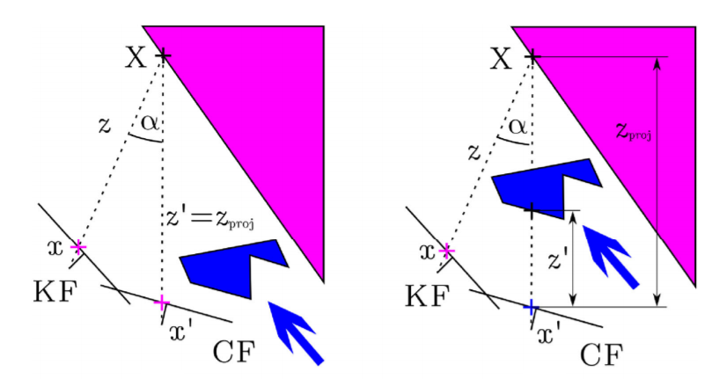
System Description
Multi-view Geometry
Dynamic object
처음부터 dynamic object가 존재 할 때
Low-Cost Tracking에서 계산된 ‘camera pose’를 이용
현재 프레임(CF)에 이전 프레임(KF)의 key point를 투영
- x와 x'이 이루는 각 α가 30° 이상일 때 dynamic object를 취급

Slide 13
System Description
Multi-view Geometry
정적인화면에 dynamic object가 들어올 때
- 현재 프레임(CF)에 이전 프레임(KF)의 key point를 투영
Low-Cost Tracking에서 계산된 ‘camera pose’를 이용해
예상 Depth; Z_proj 계산
현재 프레임에서 계산된 Z' 값과 0.4m 이상 차이가 나면
동적 물체가 끼어든 것으로 간주
Dynamic object

Slide 14
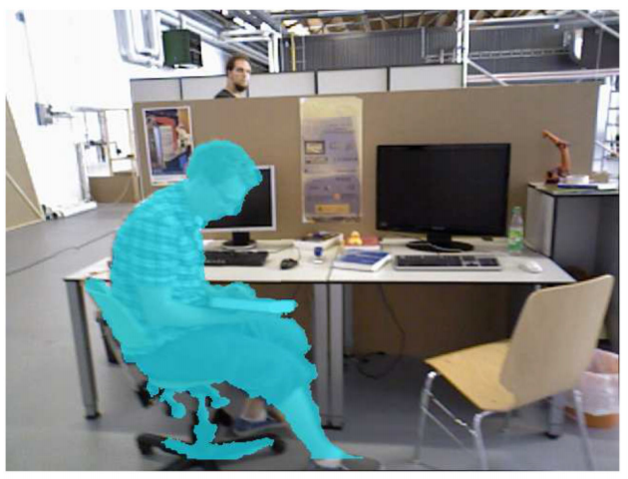
System Description
Multi-view Geometry
책과 의자를 지움
뒤의 있는 사람은 지우지 못함(depth camera의 단점)
동적 개체의 경계 부분은 주변의 depth와 큰 차이를 보임을 이용해 보정
침식을 통해 내부의 모든 픽셀이 dynamic object에 속하게 함

Slide 15
System Description
Multi-view Geometry
Mask R-CNN과 Multi-view Geometry에 다 탐지된 것은 Multi-view Geometry 를 우선 처리
-> 부정확 함을 보정 가능
Multi-view Geometry 에 안 걸리고 Mask R-CNN만 탐지된 것은 Multi-view Geometry 에 추가
->Depth camera의 단점 보완

Slide 16
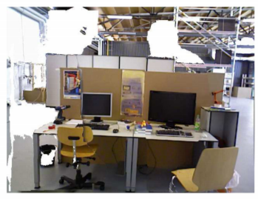
System Description
Background Inpainting
이전 frame이용
Segmentation 된 부분을 지우고 이전 frame이용
이전 프레임에서 전에 있는 부분을 보안
메꿀 수 없는 부분은 blank로 남게 됨

Slide 17
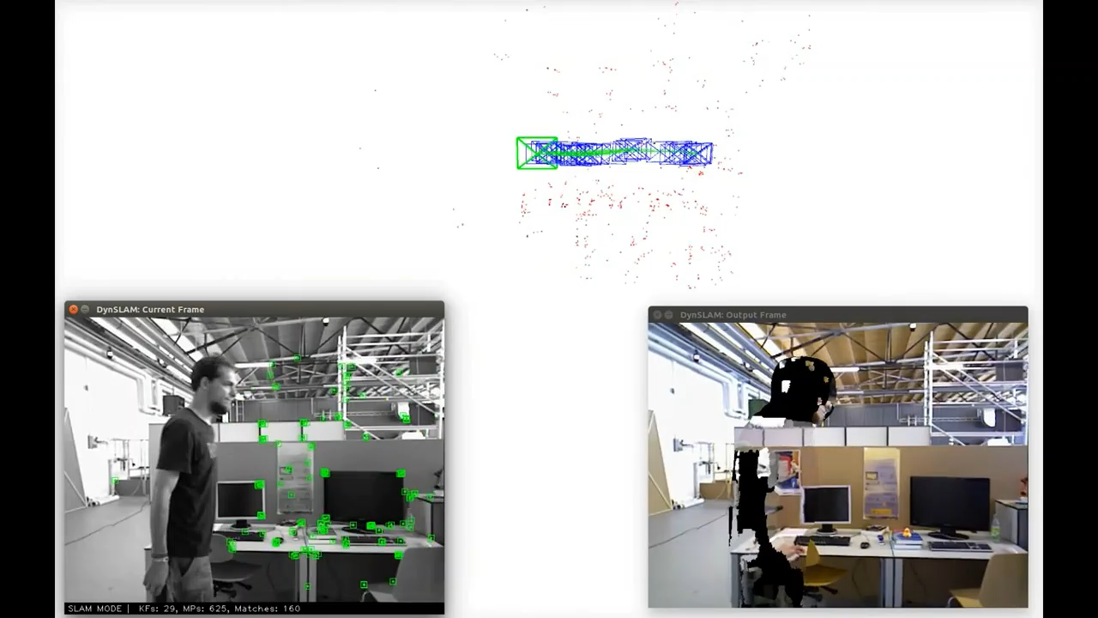
Conclusion
Remove Dynamic Object and inpainting background

Slide 18
Conclusion
Remove Dynamic Object and inpainting background

Slide 19
Conclusion
Remove Dynamic Object and inpainting background

Slide 20
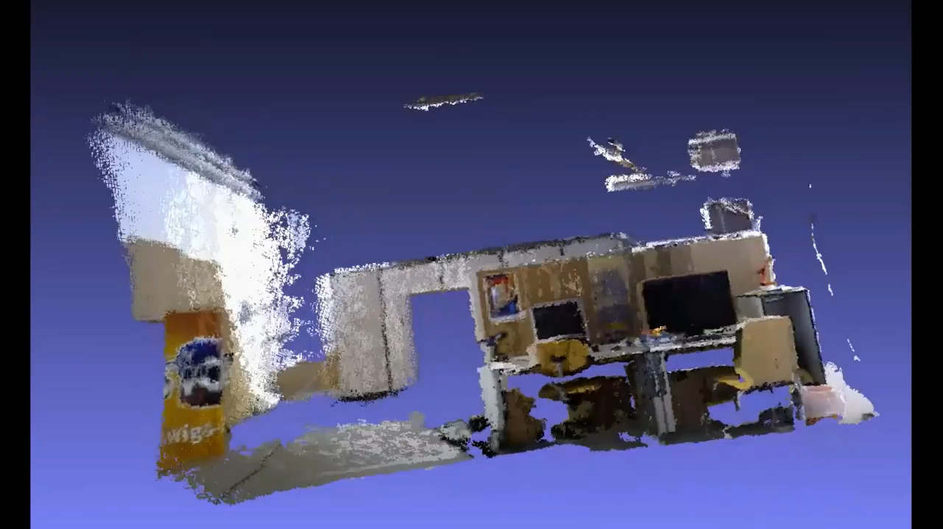
Conclusion
Remove Dynamic Object and inpainting background

